Slide 1
第二节 求 导 法 则
一 反函数的求导法
二 复合函数的求导法
三 参数方程确定的函数的求导法
四 隐函数的求导法
五 小结 思考题

Slide 2
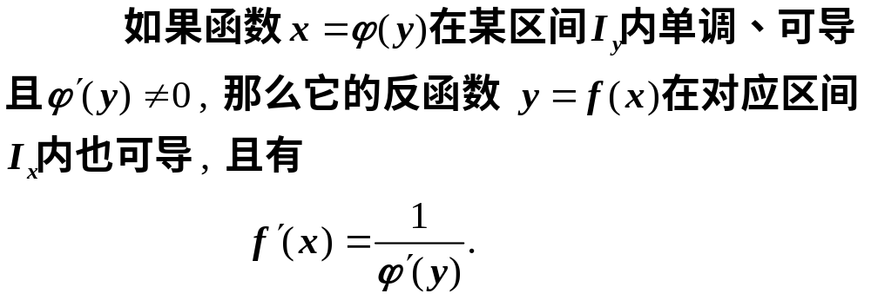
一、反函数的导数
定理
即 反函数的导数等于直接函数导数的倒数.

Slide 3





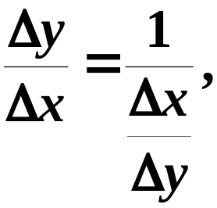



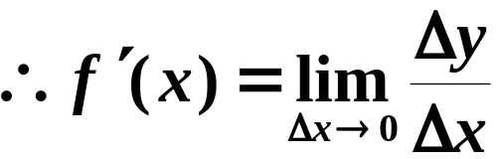
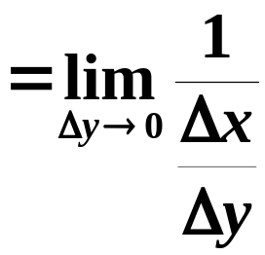
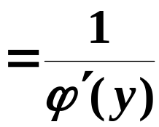
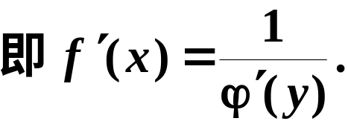
证
于是有

Slide 4

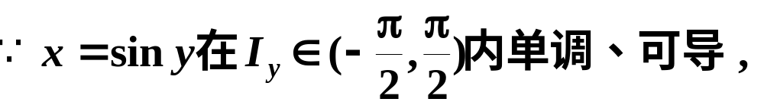


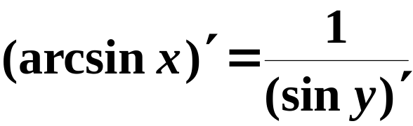
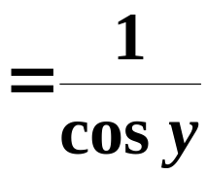
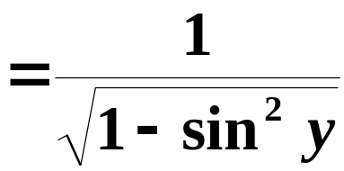
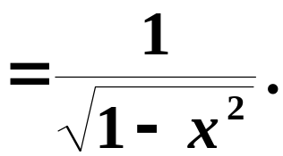

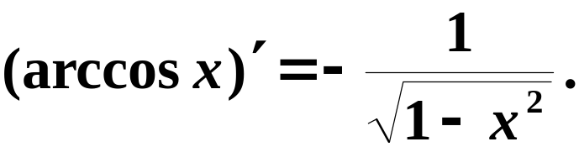
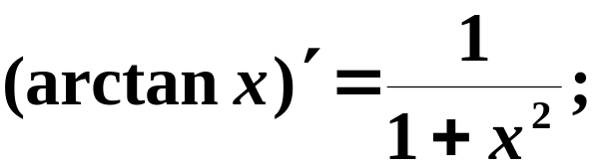
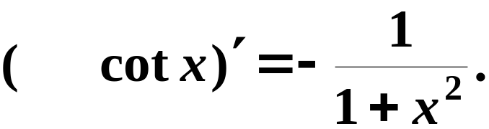

例1
解
同理可得

Slide 5



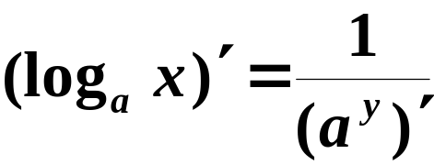
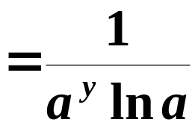
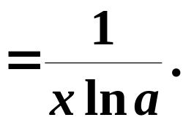
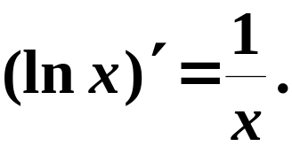
例2
解
特别地

Slide 6
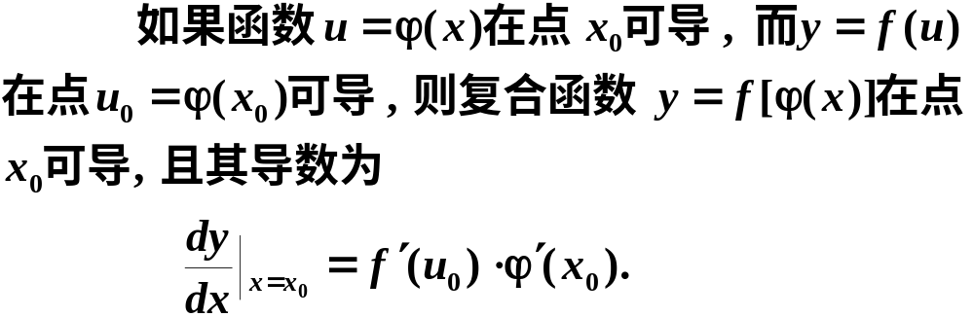
二、复合函数的求导法
定理
即 因变量对自变量求导,等于因变量对中间变量求导,乘以中间变量对自变量求导.(链式法则)

Slide 7
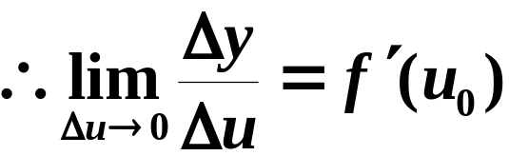

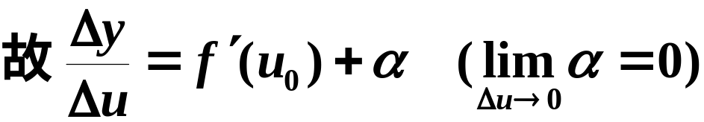

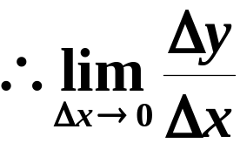
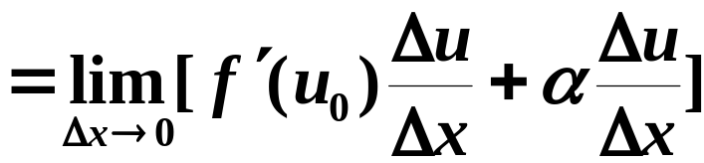
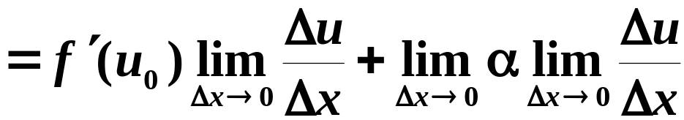

证

Slide 8
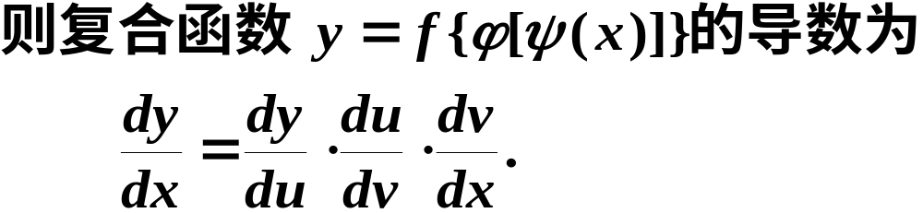


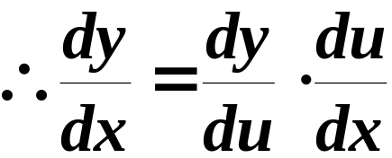
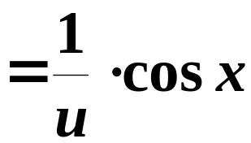
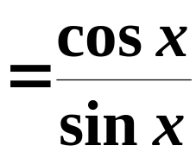

推广
例3
解

Slide 9

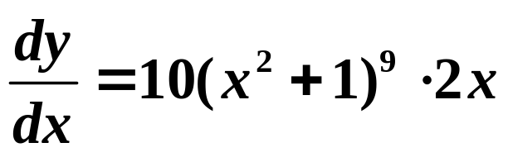



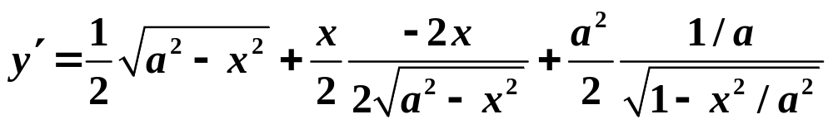

例4
解
例5
解

Slide 10

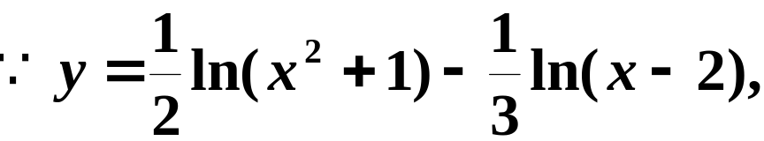
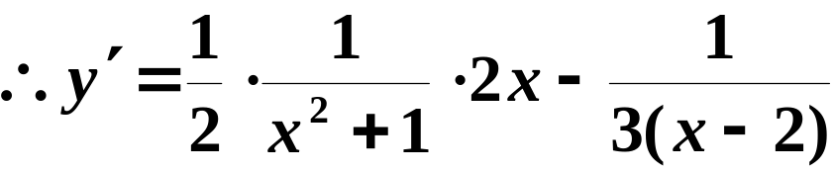
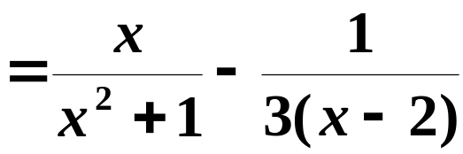

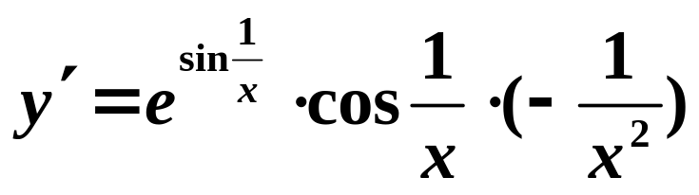
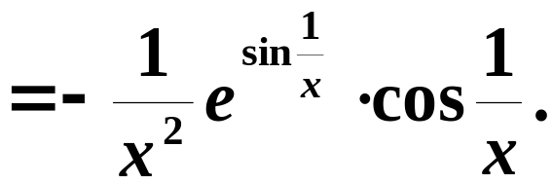
例6
解
例7
解

Slide 11
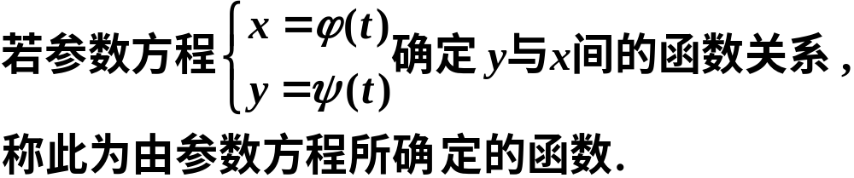
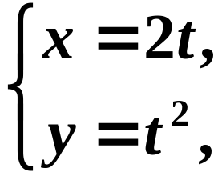
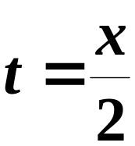

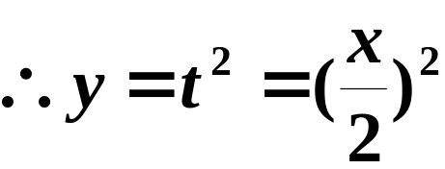
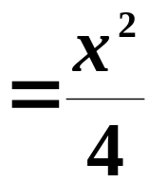
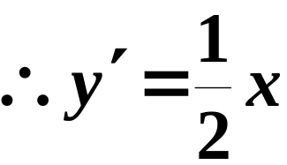
三、由参数方程所确定的函数的导数
例如
消去参数
问题：消参困难或无法消参如何求导?

Slide 12
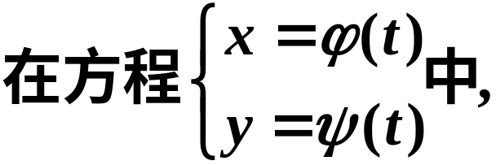

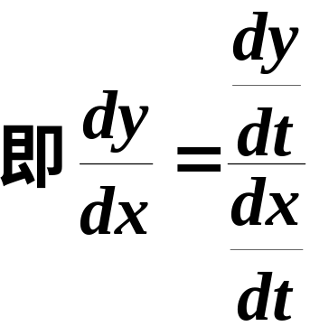
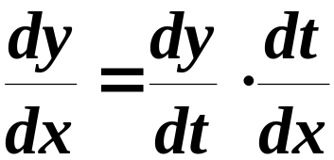
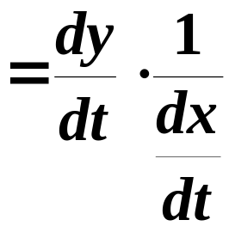
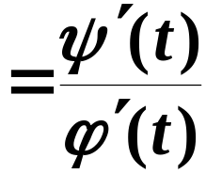
由复合函数及反函数的求导法则得

Slide 13


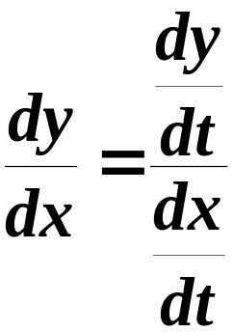
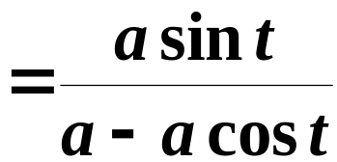
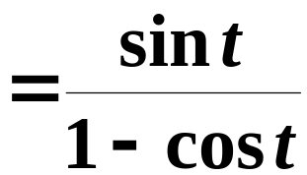
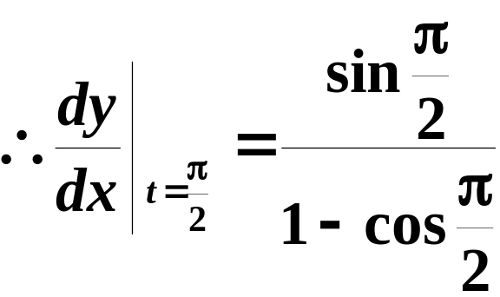

例8
解

Slide 14





所求切线方程为
法线方程为

Slide 15



四、隐函数的求导法
定义：
隐函数的显化
问题：隐函数不易显化或不能显化如何求导?
隐函数求导法则：
用复合函数求导法则直接对方程两边求导.

Slide 16







例9
解
解得

Slide 17








例10
解
所求切线方程为
显然通过原点.

Slide 18

对数求导法
观察函数
方法:
先在方程两边取对数, 然后利用隐函数的求导方法求出导数.
--------对数求导法
适用范围:

Slide 19





例11
解
等式两边取对数得

Slide 20






例12
解
等式两边取对数得

Slide 21
五、小结
反函数的求导法则（注意成立条件）;
复合函数的求导法则
（注意函数的复合过程,合理分解正确使用链式法则）
参数方程求导：实质上是利用复合函数与反函数的求导法则;
隐函数求导法则：直接对方程两边求导;
对数求导法：对方程两边取对数,按隐函数的求导法则求导。

Slide 22

思考题

Slide 23









思考题解答
正确地选择是（3）
例
在 处不可导，
取
在 处可导，
在 处不可导，
取
在 处可导，
在 处可导，

Slide 24

思考题

Slide 25



思考题解答
不对．

